Slide 1
ТВОРЧЕСКОЕ РАЗВИТИЕ ДЕТЕЙ ДОШКОЛЬНОГО ВОЗРАСТА С ОВЗ С ПОМОЩЬЮ СОВРЕМЕННЫХ ТЕХНОЛОГИЙ
государственное бюджетное общеобразовательное учреждение средняя общеобразовательная школа № 4 имени Героя Советского Союза Д.П.Левина городского округа Сызрань Самарской области, структурное подразделение «Детский сад № 56»
2020 г.

Slide 2
Каждый ребенок - личность

Slide 3
Контингент воспитанников
дети с ТНР
36%
дети с нарушениями зрения
17%
дети с ЗПР
14%
дети с нарушениями слуха
6%
дети с УО
5%
дети с РАС
7%
из них 22% дети-инвалиды

Slide 5
Развитие творческих способностей детей с ОВЗ позволяет:
создать у ребенка ощущение собственной личностной ценности
активно строить индивидуальные социальные контакты в коллективе сверстников
формировать чувства внутреннего контроля и порядка
учить справляться с внутренними трудностями, негативными переживаниями, которые кажутся непреодолимыми для ребенка

Slide 6
Формирование творческих способностей является средством интеллектуального развития, коррекции познавательной деятельности, методом обучения, средством эмоционально-эстетического воспитания. Для формирования данных способностей в ДОУ применяются разнообразные современные технологии.
К числу коррекционных образовательных технологий относятся:
сказкотерапия
музыкальная игра-сказка
передвижной театр
магнитные истории
пескотерапия
нетрадиционные техники рисования

Slide 7
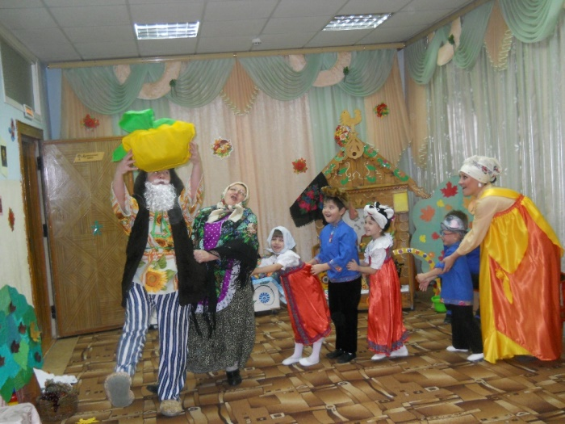
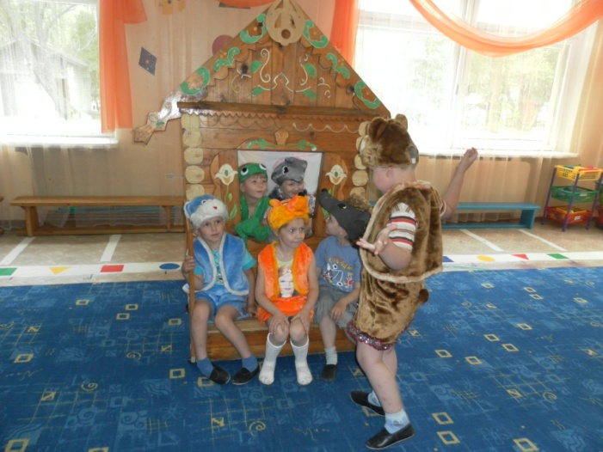
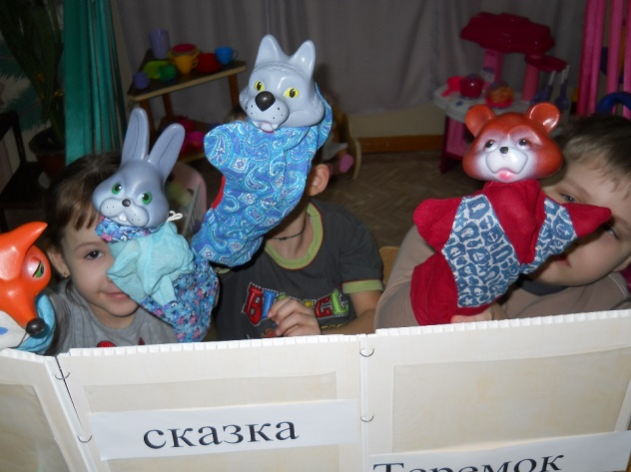
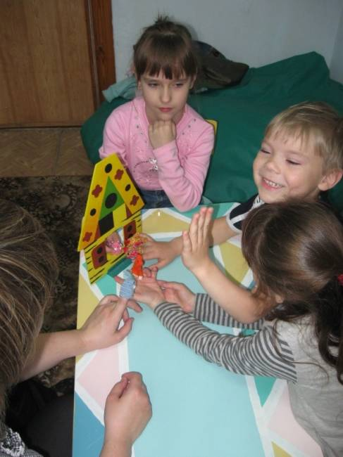
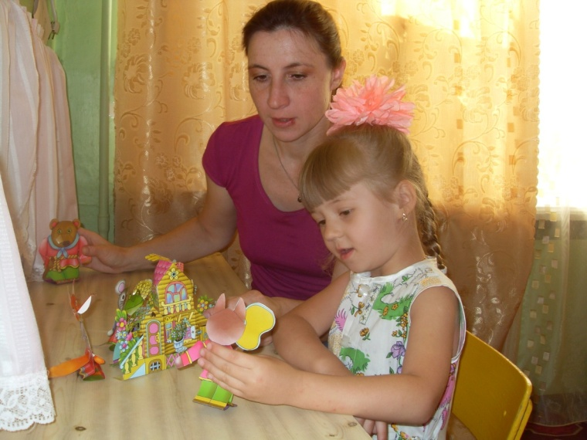
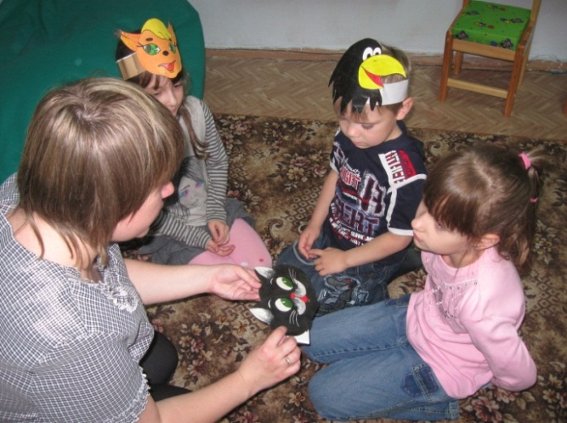
Сказкотерапия

Slide 8
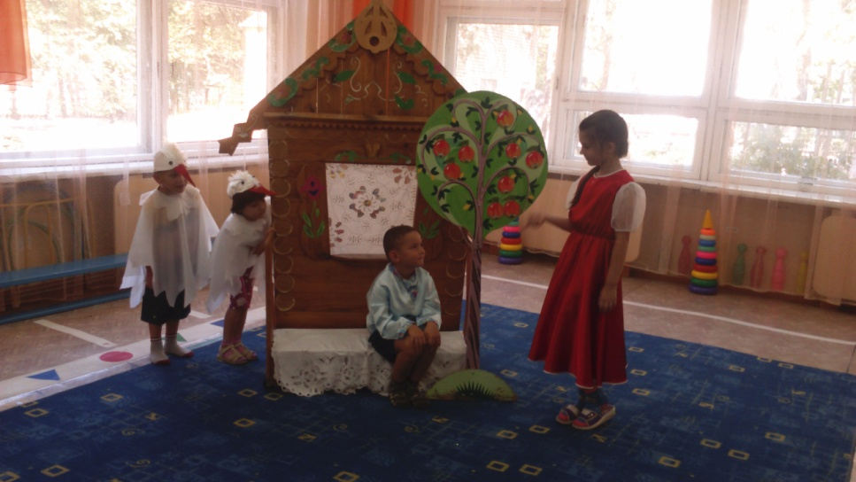
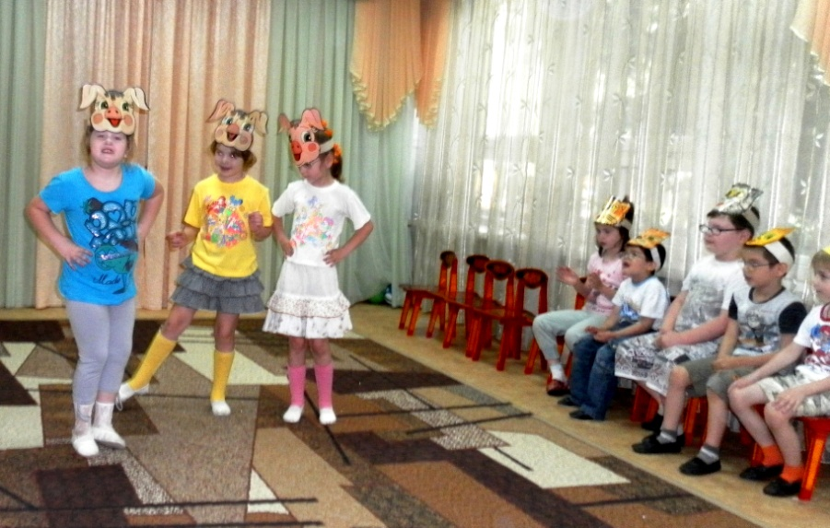
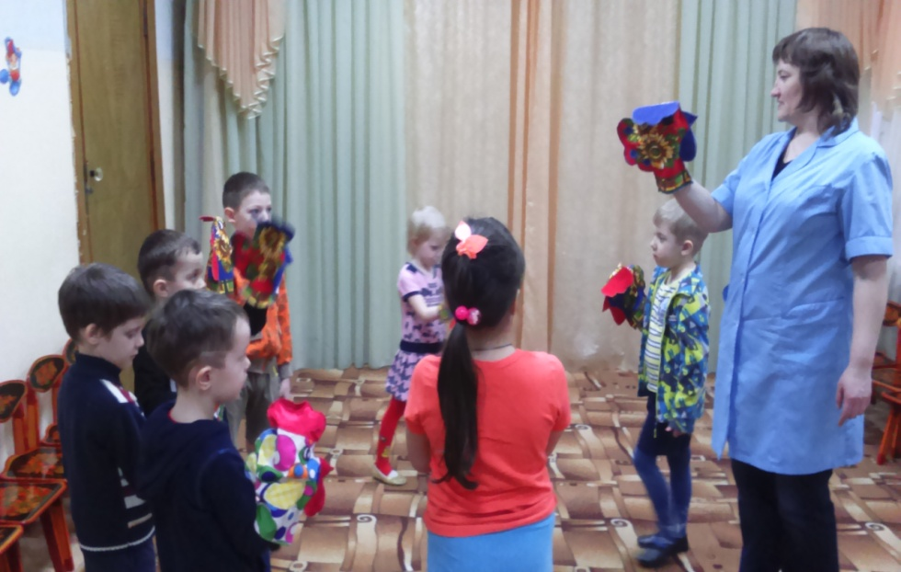
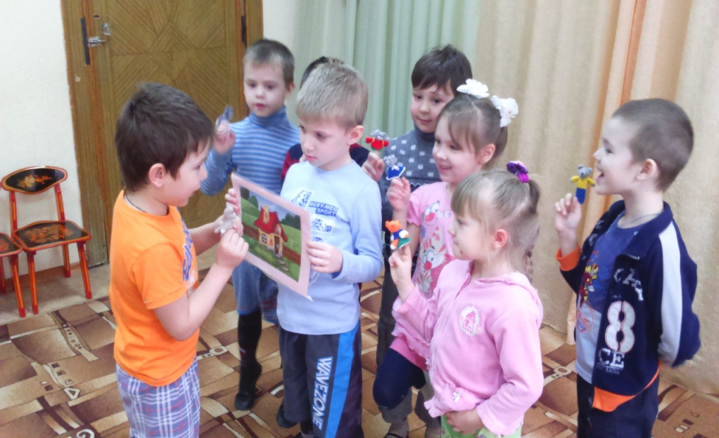
Музыкальная игра-сказка

Slide 9
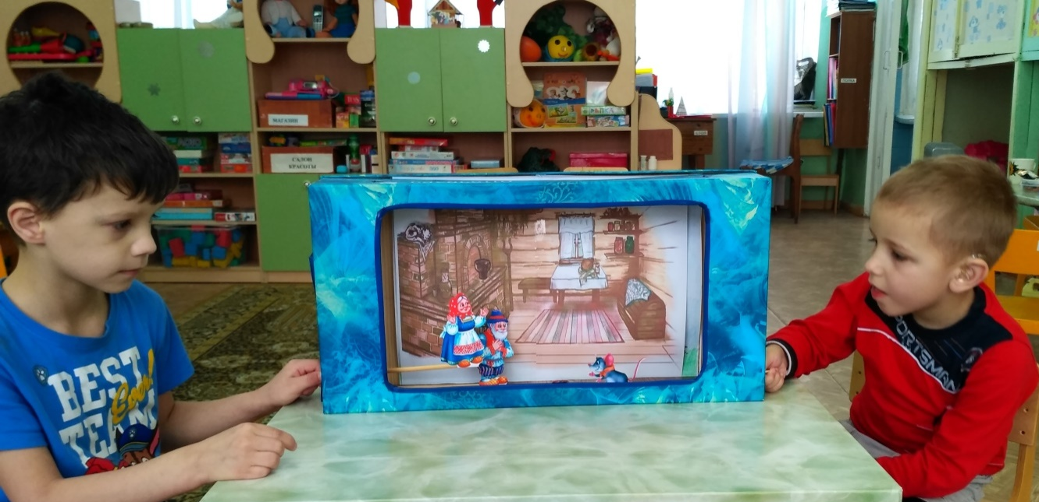
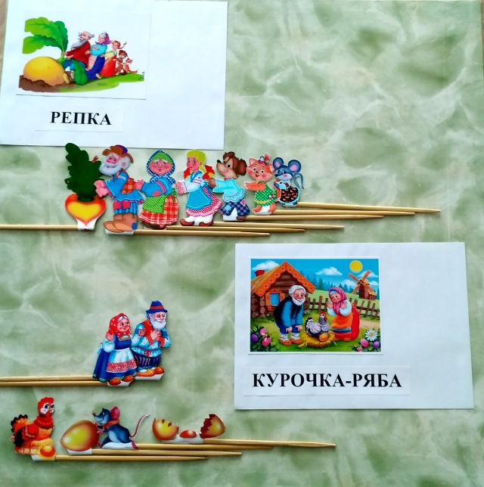
Передвижной театр

Slide 10
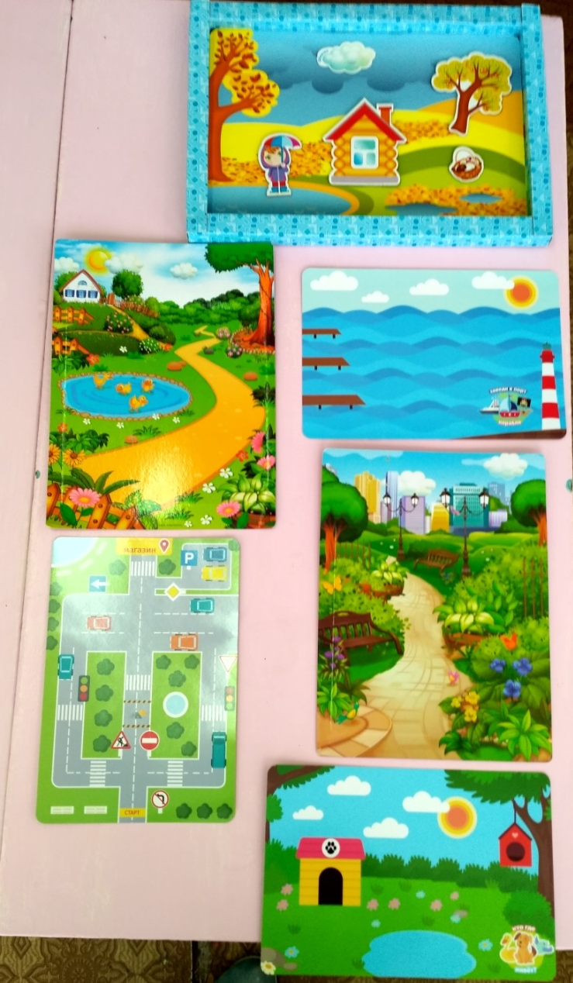
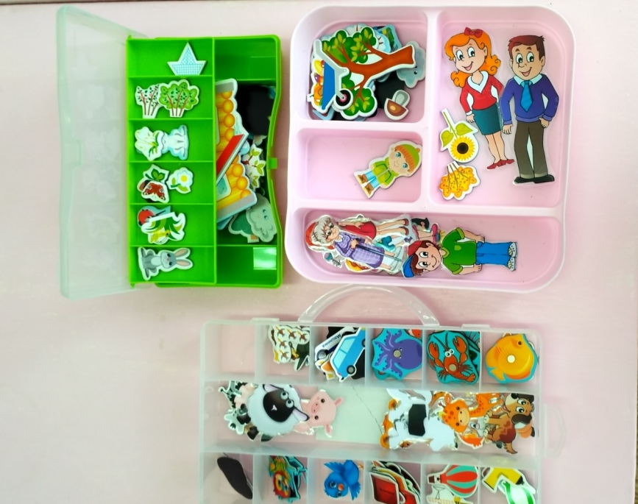
Магнитные истории

Slide 11
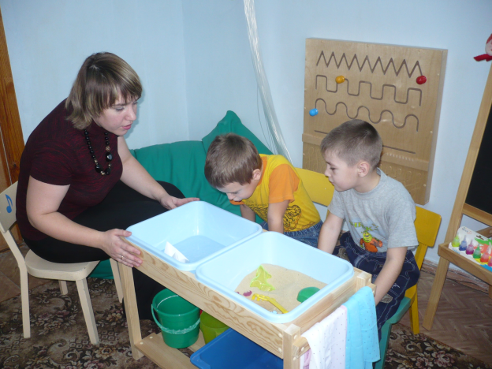
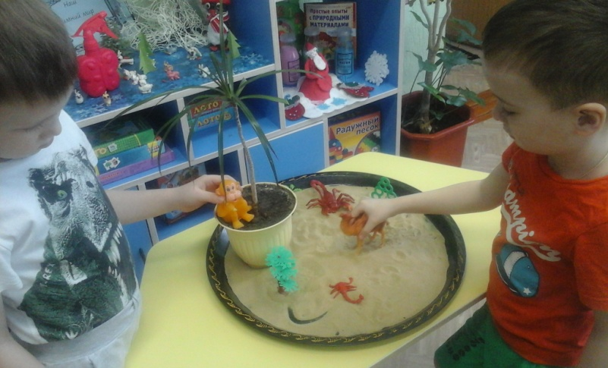
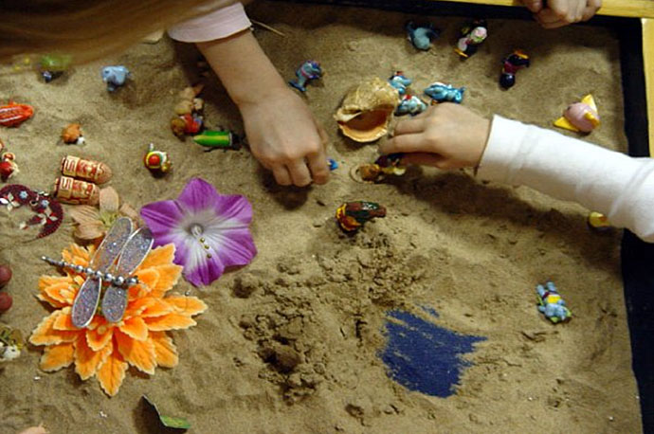
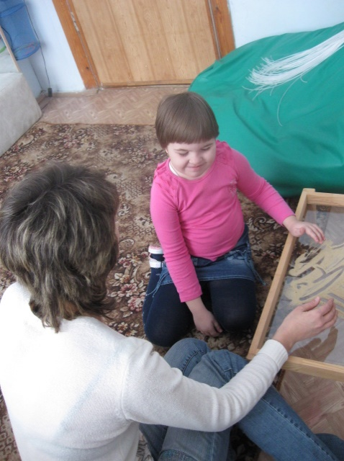
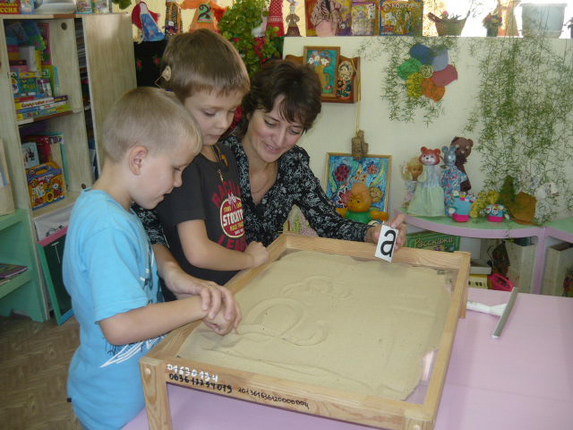
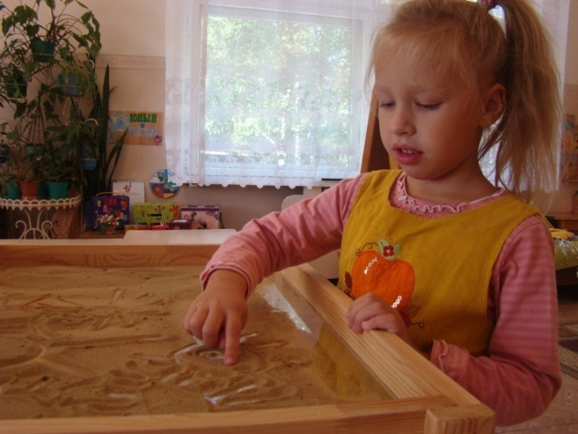
Пескотерапия

Slide 12
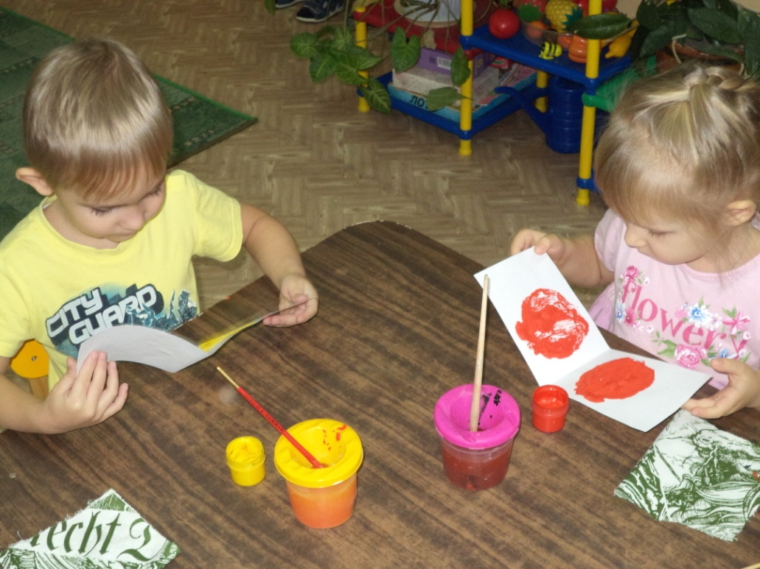
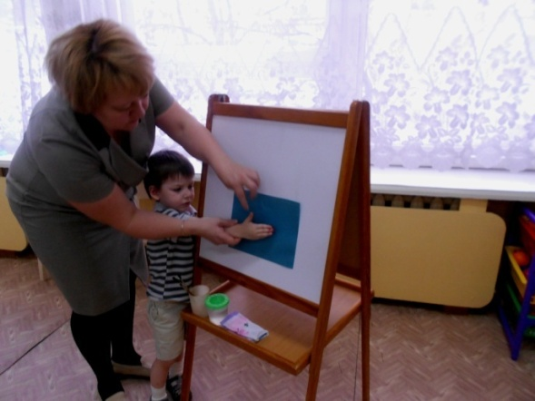
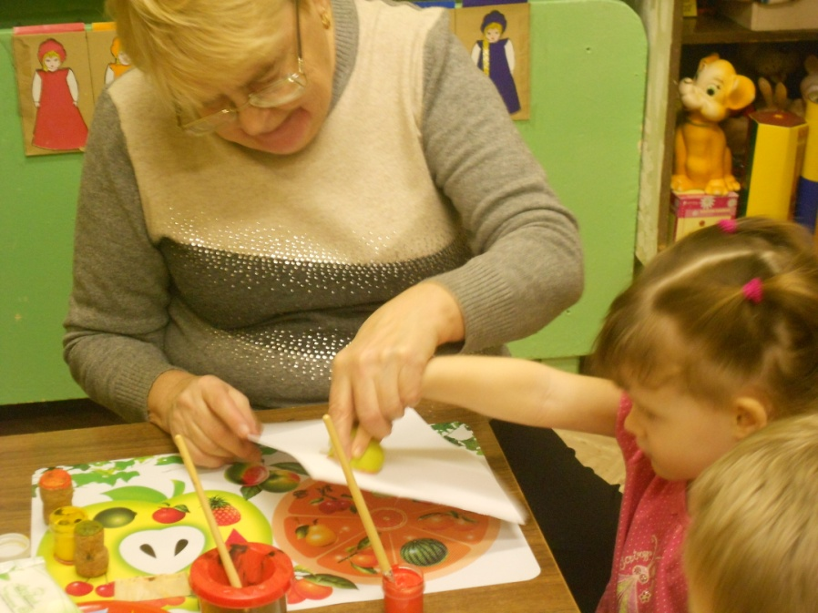
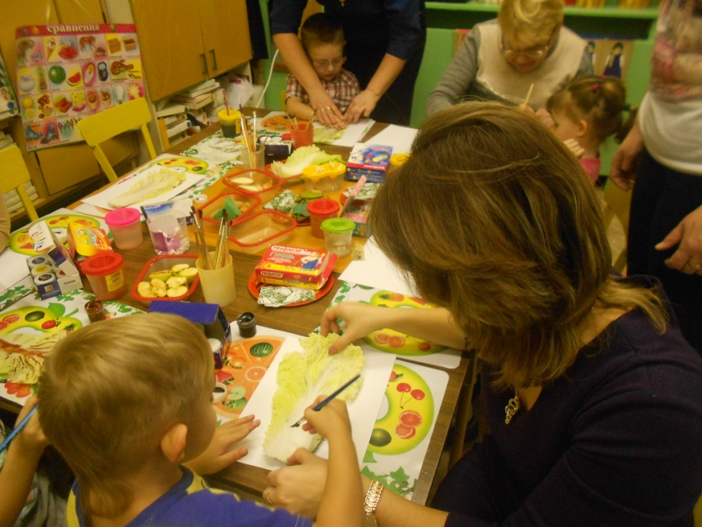
Нетрадиционные техники рисования

Slide 13
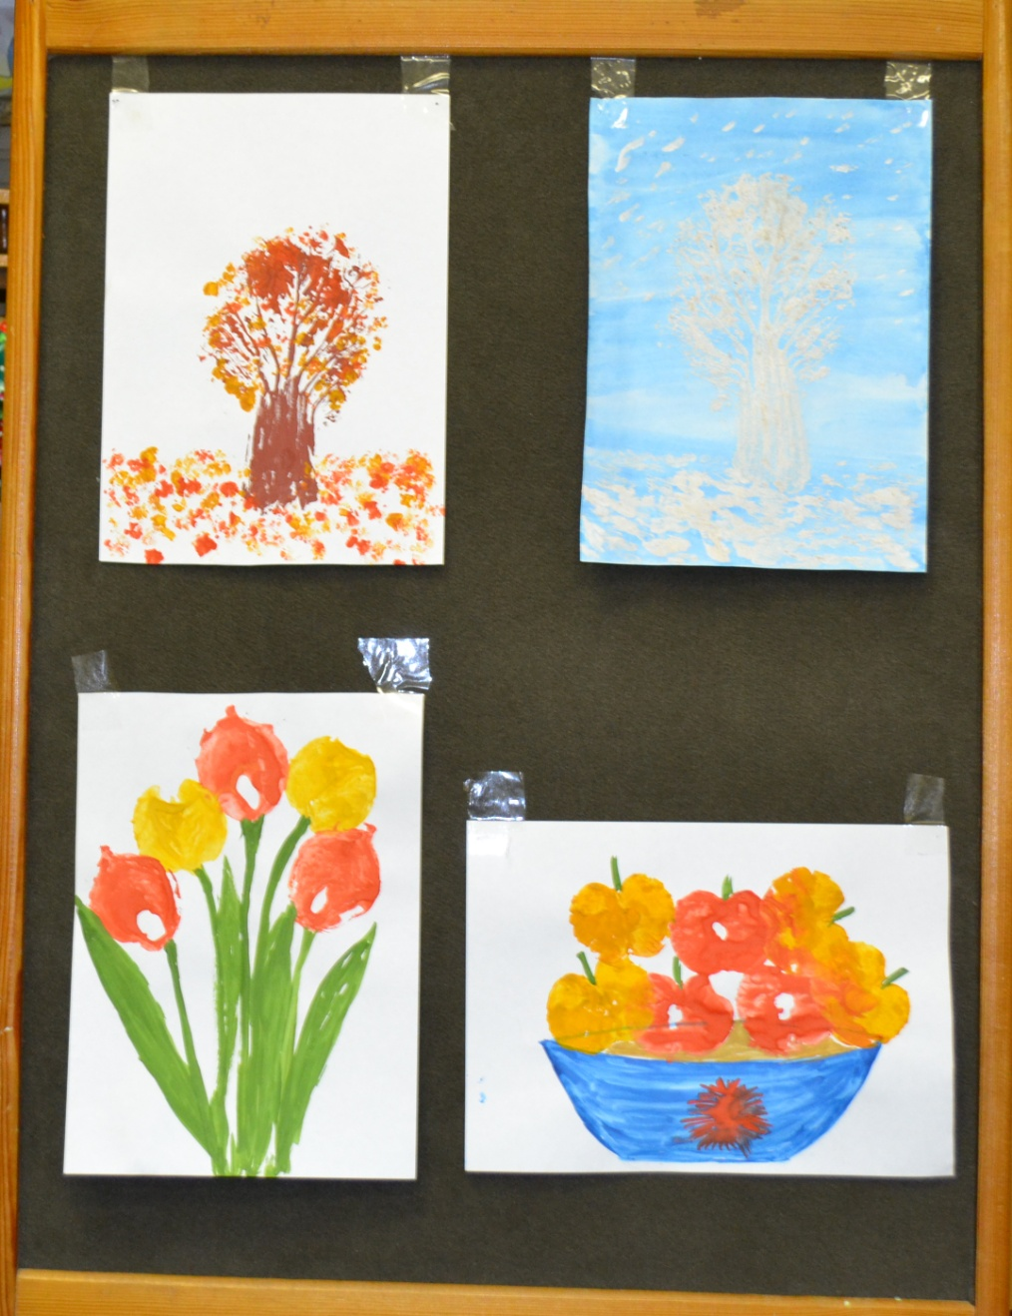
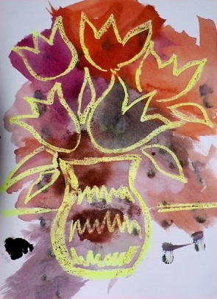
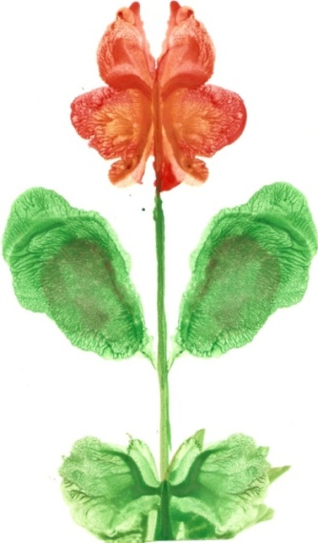
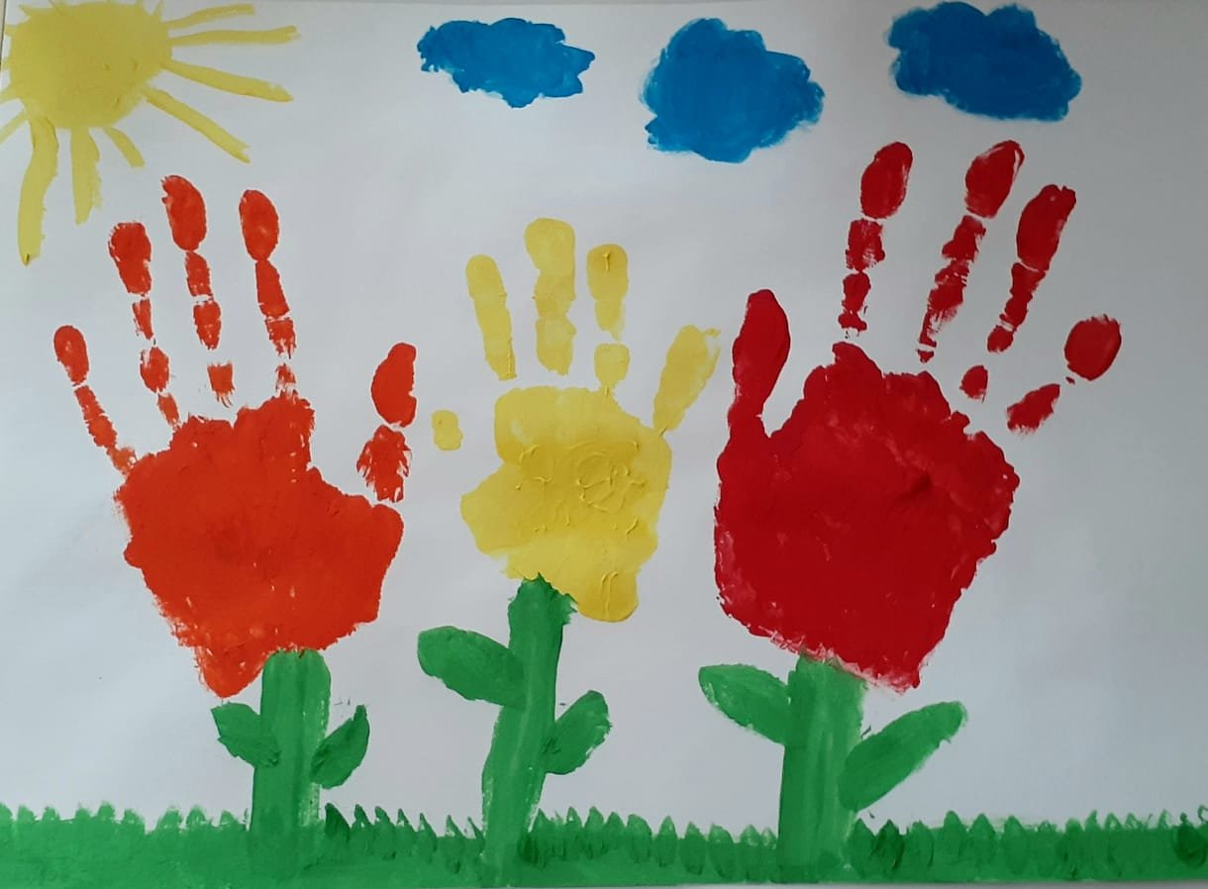

Slide 14
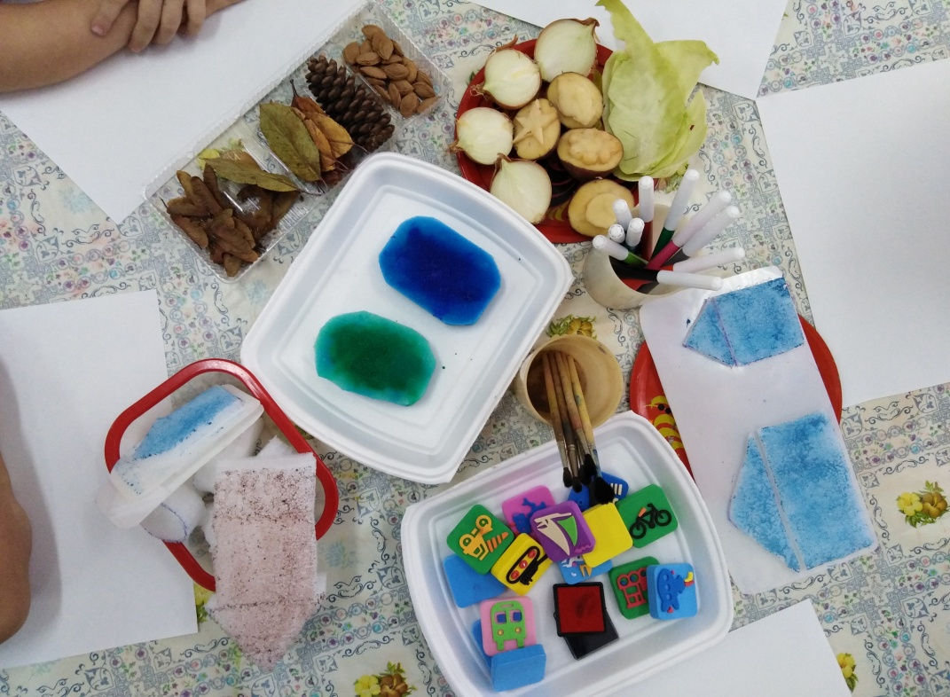
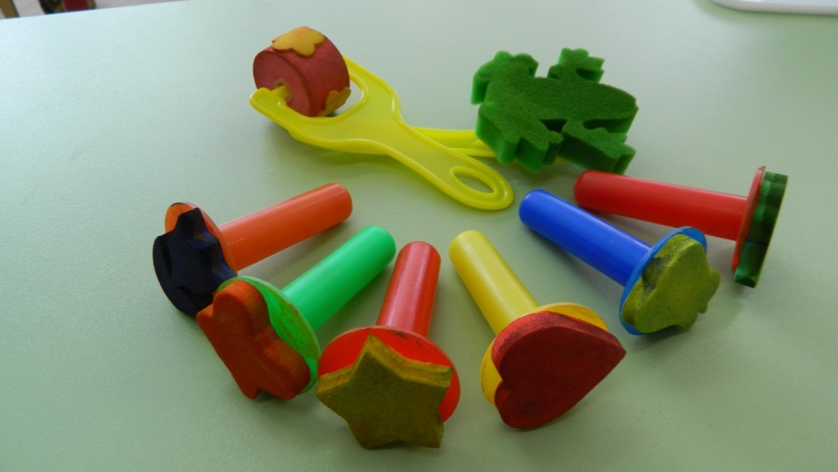
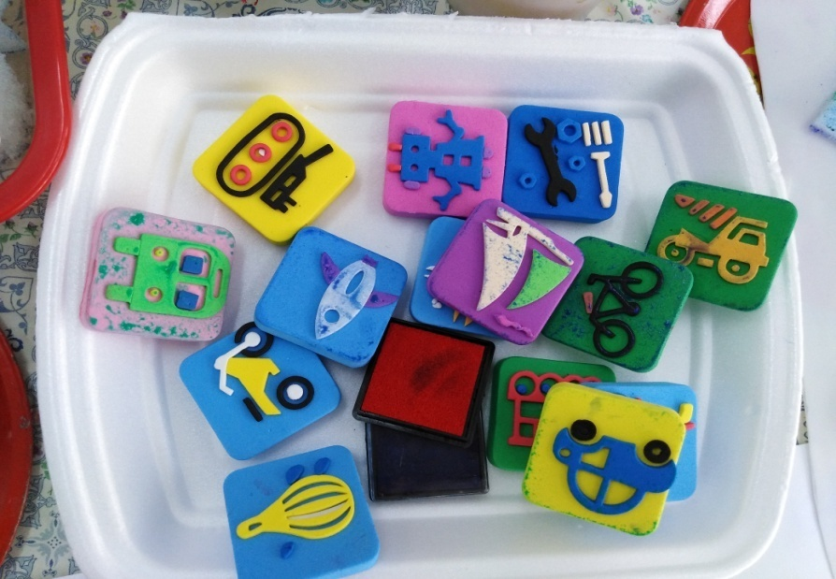
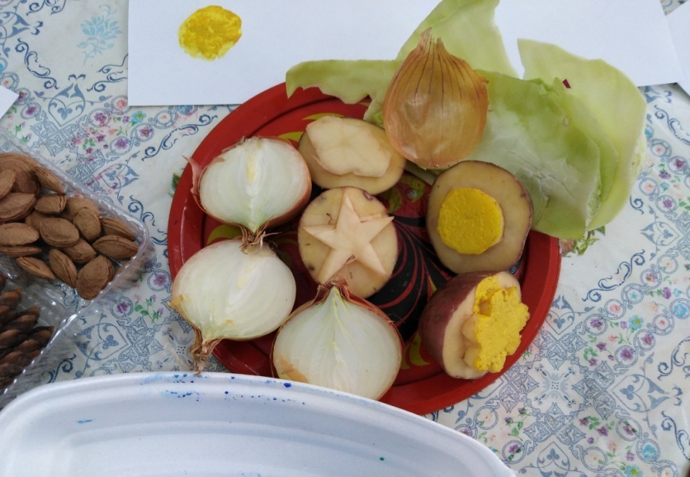
Штампы

Slide 15
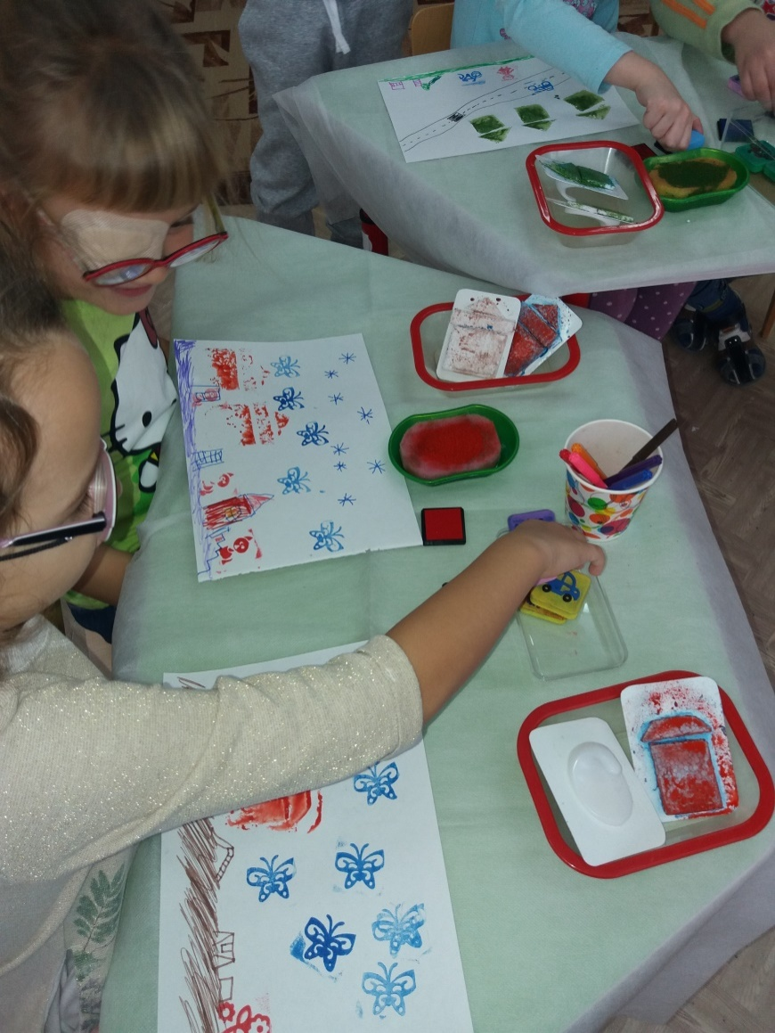
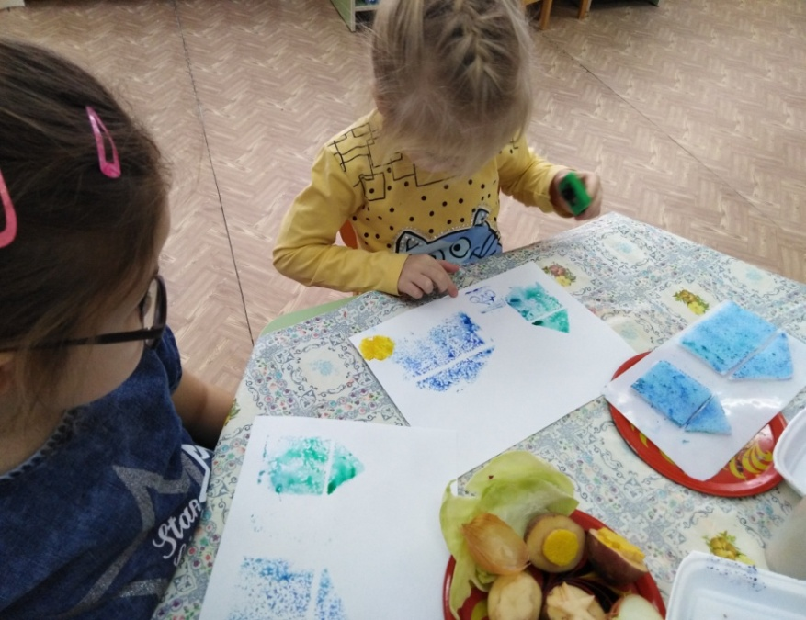
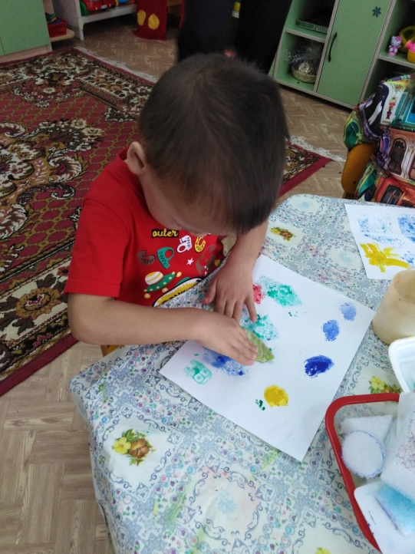
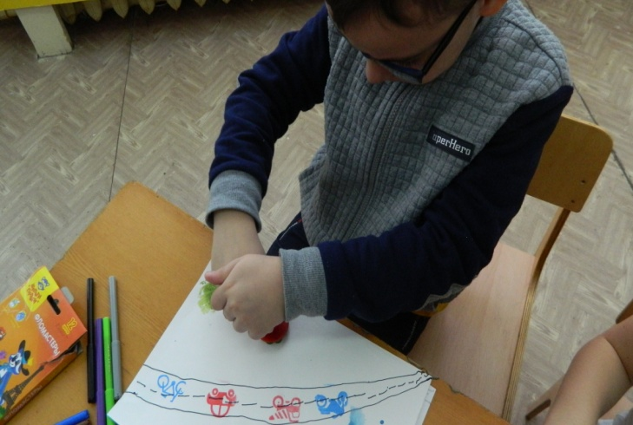

Slide 16
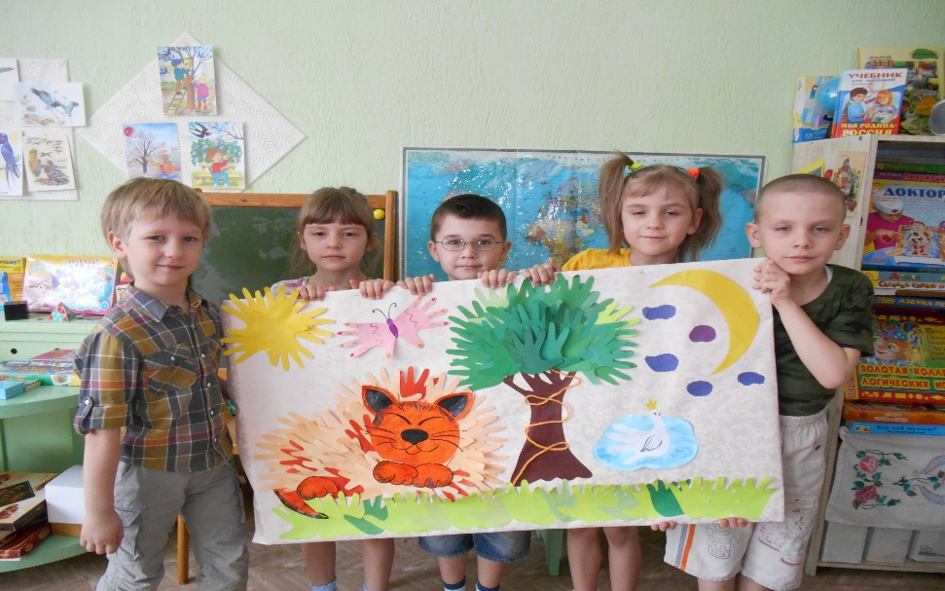
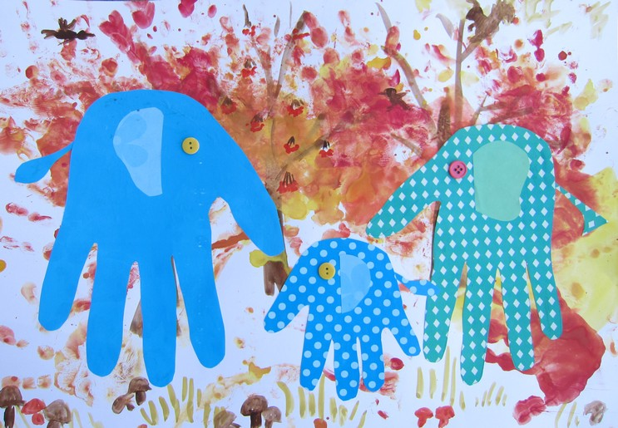
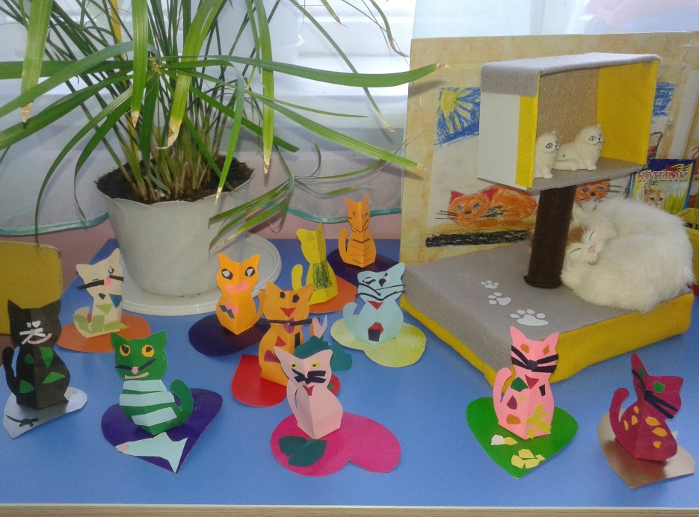
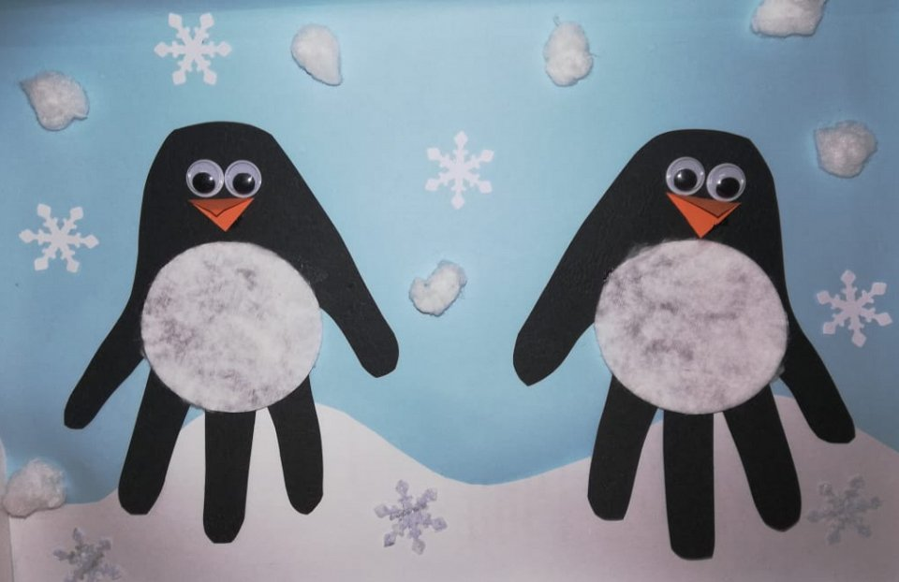

Slide 17
Спасибо за внимание!

